Slide 1
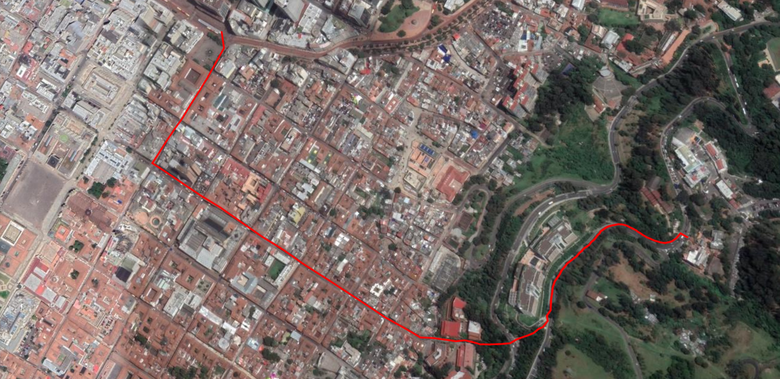

CONTRATO DE OBRA N° 1859 DE 2019
OBJETO: “Realizar las obras de protección, contención y manejo hidráulico de la ladera contigua a la edificación del gimnasio, salones adyacentes y área del sendero peatonal del lote A en la facultad de Medio Ambiente y Recursos Naturales de la Universidad Distrital.
Se le informa a la comunidad universitaria y en general, que por motivos de realización de las obras de estabilización y mitigación de riesgos, el sendero peatonal del Lote A se encontrará inhabilitado desde el próximo miércoles 04 de marzo de 2020 bajo la restricción del acta N° 2131 del IDIGER, por lo tanto el desvió peatonal se realizará de la siguiente forma:
INICIO
ESTACIÓN MUSEO DEL ORO
UNIVERSIDAD DEL ROSARIO
UNIVERSIDAD AUTÓNOMA DE COLOMBIA
UNIVERSIDAD DISTRITAL SEDE VIVERO
v
UNIVERSIDAD EXTERNADO DE COLOMBIA
PERSONERÍA LOCAL DE LA CANDELARIA
DISCULPE LAS INCOMODIDADES TRABAJAMOS PARA SU SEGURIDAD
Atienda la señalización informativa y reglamentaria ubicada en obra.
Acate las recomendaciones del personal de la obra.
Circule por la ruta establecida.
Evite ingresar a la zona de trabajo o romper la malla o las cintas de demarcación dispuestas para su protección.
Cualquier irregularidad, comuníquese con la división de Recursos Físicos.
Mayor Información sobre el proyecto
División de Recursos Físicos
Correo electrónico
rfisicos@udistrital.edu.do
Teléfono: 3239300 EXT 1614

